Slide 1
Faz um perfume
SENTIDOS
a causa das coisas
pequenos conhecimentos de ciência para meninos curiosos

Slide 2
Faz um perfume
SENTIDOS

Slide 3
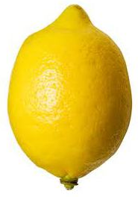
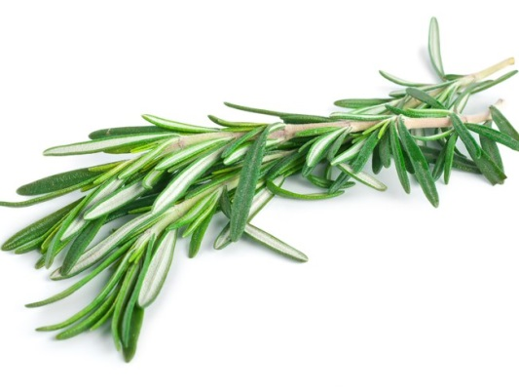
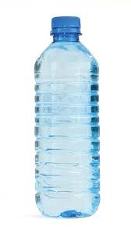
Material
1 laranja ou um limão
1 ramo de alecrim
6 frascos ou copos de iogurte
água
1 faca pequena
Figura 1
A causa das coisas
Pequenos conhecimentos de ciência para meninos curiosos

Slide 4
Procedimento
Descasca a laranja ou o limão e corta a casca em pedacinhos para dentro do frasco ou do copo. Junta água até cobrir as casquinhas e fecha o frasco ou o copo (faz com o papel de alumínio uma tampa se estiveres a usar um copo).
Deixa a água com as casquinhas repousar de um dia para o outro e não abras o frasco ou o copo.
Figura 3
A causa das coisas
Pequenos conhecimentos de ciência para meninos curiosos

Slide 5
Procedimento
Faz o mesmo, mas com as folhinhas do alecrim.
Figura 4
A causa das coisas
Pequenos conhecimentos de ciência para meninos curiosos

Slide 6
Procedimento
No dia seguinte separa os líquidos dos sólidos, passando-os para os frascos ou copos limpos.
A causa das coisas
Pequenos conhecimentos de ciência para meninos curiosos

Slide 7
Consegues descobrir de que foi feito cada um dos perfumes?
Faz uma surpresa a um(a) amigo(a) e oferece-lhe o perfume que fizeste.
A causa das coisas
Pequenos conhecimentos de ciência para meninos curiosos

Slide 8
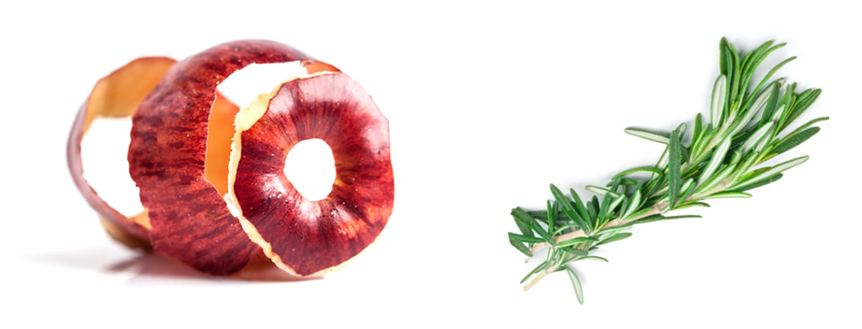
Observação
Consegue-se descobrir facilmente o cheiro do perfume, se conheceres o sólido que foi usado no seu fabrico.
Figura 5
A causa das coisas
Pequenos conhecimentos de ciência para meninos curiosos

Slide 9
Explicação
Quando deixas um material sólido perfumado demolho, o seu aroma passa para a água.
Esta é uma técnica para extrair aromas, só que não é muito boa, pois duram pouco tempo.
Para fazer os perfumes, usam-se técnicas muito mais complicadas.
A causa das coisas
Pequenos conhecimentos de ciência para meninos curiosos

Slide 10
Novas experiências
Repete agora o procedimento, usando outros sólidos com aromas.
Por exemplo, cebola, alho, hortelã, salsa e outros que encontres em tua casa.
Usa sempre frascos ou copos lavados.
A causa das coisas
Pequenos conhecimentos de ciência para meninos curiosos

Slide 11
Ficha técnica
Titulo: Faz um perfume
Protocolo científico: Ana Pimentel
Voz: Alexandra Caldeira
Edição áudio: Isabel Bernardo
Design e edição vídeo: Isabel Bernardo e Sílvia Fernandes
Tema: Sentidos
Série: A causa das coisas. Pequenos conhecimentos de ciência para meninos curiosos. N.º 12.
Edição: Serviço das Bibliotecas Escolares, 2015 e 2016
Faz um perfume is licensed under a Creative Commons Atribuição-NãoComercial-SemDerivações 4.0 Internacional License.

